Slide 1
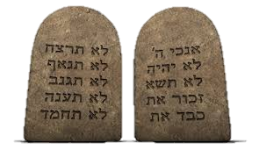
UN DISCOURS
A
DÉCODER
BALS
2018

Slide 2
plan
Intro : La loi, c’est quoi?
A. Diverses lois
B. Lois de la Bible
C. La loi pour Jésus et pour nous
D. Comment vivre les 10 commandements
Conclusion : Un verbe à conjuguer

Slide 3


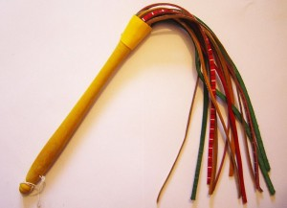




Intro: La loi, c’est quoi?
règle leçon punition correction
code obligation
censure contrainte
arbitraire amende
esclavage
châtiment prison
pénalité
ordre flic
répression interdiction
justice
règlement sanction
conseil de discipline
colle privation
instruction
mode d’emploi

Slide 4
plan
Intro : La loi, c’est quoi?
A. Diverses lois
B. Lois de la Bible
C. La loi pour Jésus et pour nous
D. Comment vivre les 10 commandements
Conclusion : Un verbe à conjuguer

Slide 5
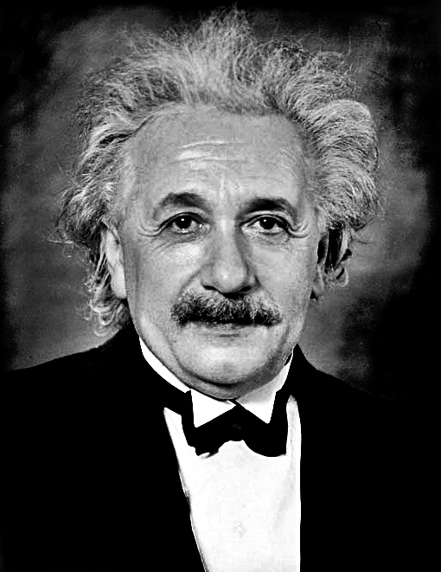
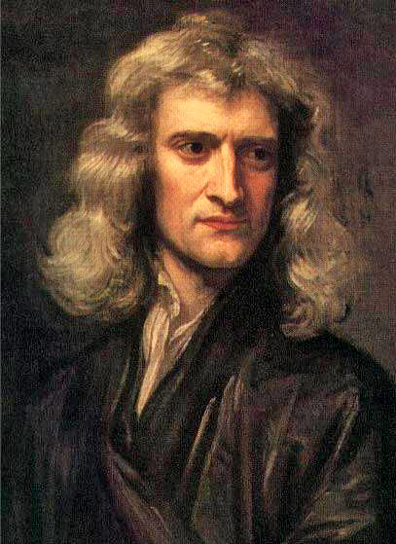
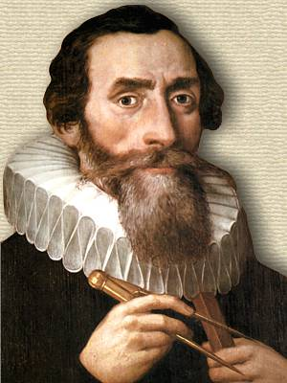

A. Lois de L’UNIVERS, de la nature
Albert Einstein
(1879-1955)
Isaac NEWTON
(1642-1727)
Johannes KEPLER
(1571-1630)
Loi de l’attraction
universelle

Slide 6
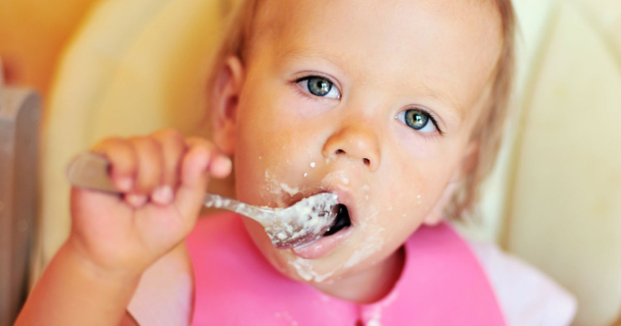


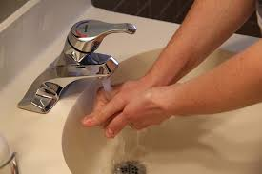
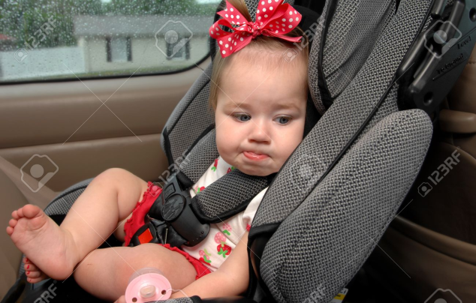


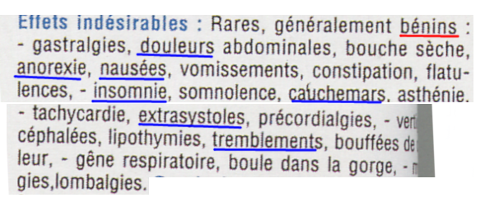
A. Lois de la société

Slide 7
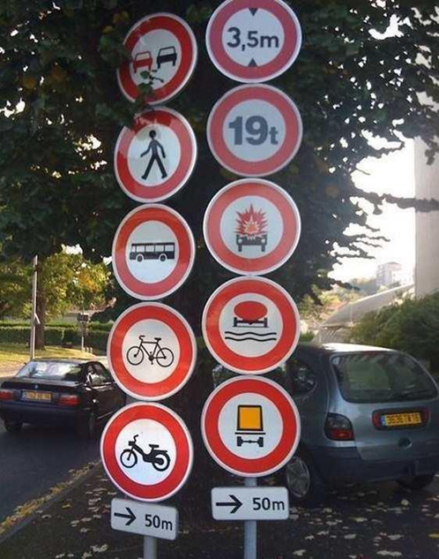


A. Des lois À respecter !
Loi  latin: lex-legis
sens: lier, attacher
Devinette:
Qui peut passer
alors?

Slide 8



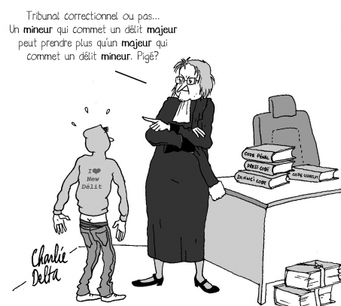
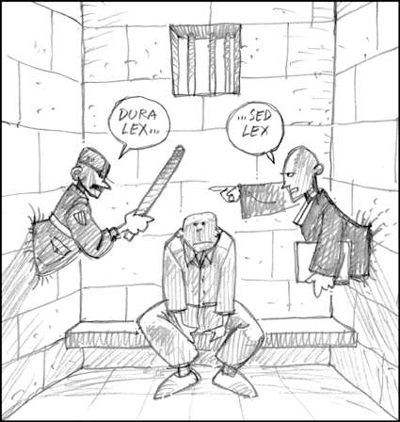

A. Gare aux infractions !

Slide 9
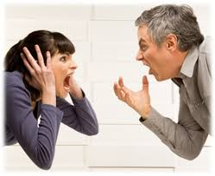



A. Les lois, pourquoi ?

Slide 10
plan
Intro : La loi, c’est quoi?
A. Diverses lois
B. Lois de la Bible
C. La loi pour Jésus et pour nous
D. Comment vivre les 10 commandements
Conclusion : Un verbe à conjuguer

Slide 11
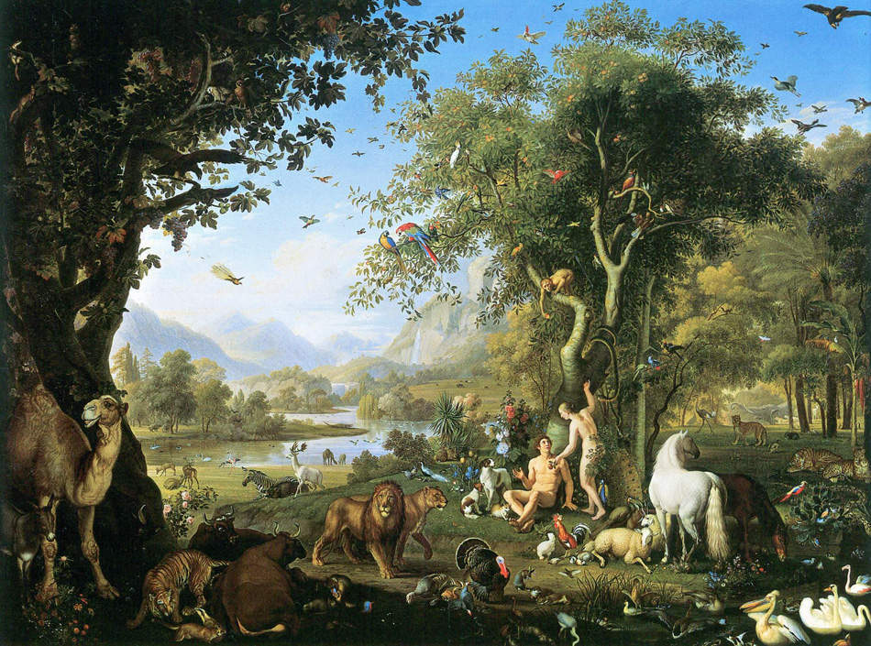
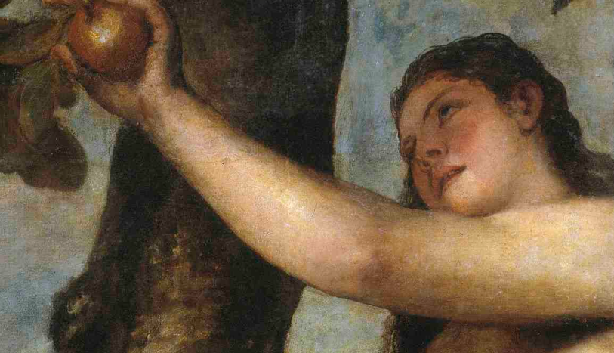
B. Premières lois de la Bible
Le Seigneur Dieu prit l’homme et l’établit dans le jardin d’Éden pour le cultiver et le garder. Genèse 2.15
Il lui fit cette recommandation : Tu peux manger les fruits de n’importe quel arbre du jardin, sauf de l’arbre qui donne la connaissance de ce qui est bon ou mauvais. Genèse 2.16-17
Adam et Eve au jardin d'Eden (Peter Wenzel)
Adam et Eve (Le Titien) détail

Slide 12
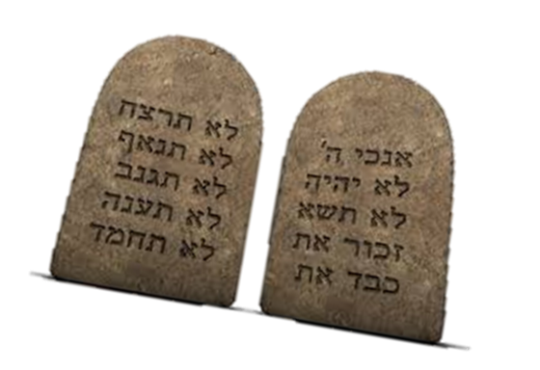
B. Le décalogue
Exode 20.1-17 ≈ Deut 5.6-21
les deux tablettes de pierre
1. Je suis l’Éternel ton Dieu
qui t’ai fait sortir du pays d’Égypte.
2. Tu n’adoreras pas d’autres dieux que moi. Tu ne te feras aucune idole.
3. Tu n’invoqueras pas le nom de l’Éternel en vain.
4. Souviens-toi du jour de shabbat pour le sanctifier.
5. Honore ton père et ta mère afin que tes jours se prolongent sur la terre.
6. Tu ne tueras point.
7. Tu ne commettras point d’adultère.
8. Tu ne voleras pas.
9. Tu ne porteras point de faux témoignages contre ton prochain.
10. Tu ne convoiteras point ce qui est à ton prochain.

Slide 13
B. Le décalogue
Torah = enseignement, instruction, commandement
1. Je suis l’Éternel ton Dieu
qui t’ai fait sortir du pays d’Égypte.
2. Tu n’adoreras pas d’autres dieux que moi. Tu ne te feras aucune idole.
3. Tu n’invoqueras pas le nom de l’Éternel en vain.
4. Souviens-toi du jour de shabbat pour le sanctifier.
5. Honore ton père et ta mère afin que tes jours se prolongent sur la terre.
6. Tu ne tueras point.
7. Tu ne commettras point d’adultère.
8. Tu ne voleras pas.
9. Tu ne porteras point de faux témoignages contre ton prochain.
10. Tu ne convoiteras point ce qui est à ton prochain.

Slide 14
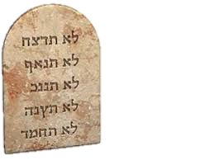
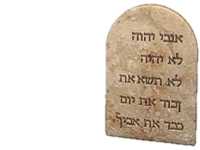


B. que visait cette « loi » ?
sainteté
de Dieu
tutorat
jusqu’à Christ
Lév. 7.1
Gal. 3.24
révélation
du mal
réussite
de l’homme
bonheur
de l’homme
Gal. 3.19
Jos. 1.7
Deut . 12.28

Slide 15


C. Jésus et la Loi
« Tu aimeras le Seigneur ton Dieu de tout ton cœur, et de toute ton âme et de toute ta pensée. »
La loi révélée et accomplie par JC
La loi avant la venue de JC
« Tu aimeras ton prochain comme toi-même. »

Slide 16
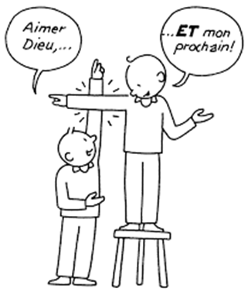


C. Valeur de la loi pour les chrétiens
De l’amour de Dieu…
notre amour
se nourrit
« Tu aimeras ton prochain comme toi-même. »
Galates 5.14

Slide 17
plan
Intro : La loi, c’est quoi?
A. Diverses lois
B. Lois de la Bible
C. La loi pour Jésus et pour nous
D. Comment vivre les 10 commandements
Conclusion : Un verbe à conjuguer

Slide 18





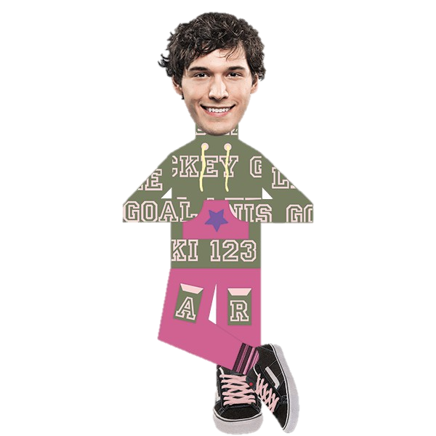


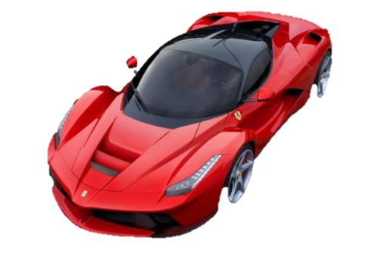
D. Comment vivre le décalogue
1. Je suis l’Éternel ton Dieu qui t’ai fait sortir du pays d’Égypte, de la maison de servitude.
Peut-être le plus important commandement, car il touche à la connaissance de Dieu.
Quel bonheur!
Dieu est vivant!
Il nous aime!
Il nous parle!
Parlons-lui aussi!
Il nous a libérés:
aimons-le et servons-le !

Slide 19

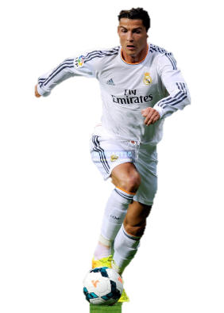




D. Comment vivre le décalogue
2. Tu n’auras pas d’autres dieux que moi. Tu ne te
feras aucune idole.
Dieu est au-delà de toute conception ; il ne peut être représenté par un objet, même symbolique.
Dieu ne supporte pas la concurrence; il désire être le premier dans notre vie.
L’aimons-nous par dessus tout ?

Slide 20




D. Comment vivre le décalogue
3. Tu n’invoqueras pas le nom de l’Éternel en vain.
Promesse et serment sont des réalités dans le monde qui ne peuvent être traités à la légère.
Canaille!… troglodyte!… emplâtre!…saltimbanque!… cornichon!... ectoplasme!... vieux débris!…
Par amour pour Dieu, veillons sur nos pensées et surveillons notre langage que Dieu aussi entend !
Nom de D…!
Je te le jure
sur la tête de…
nyctalope!... coprolithe!... moule à gaufres!...
bachi-bouzouk!... va-nu-pieds!…
pignouf!...
Boudiou!

Slide 21




D. Comment vivre le décalogue
4. Souviens-toi du jour de shabbat pour le sanctifier.
Les juifs ont coutume d’allumer 2 bougies au début du shabbat: « observer et se souvenir»
Mettons à part du temps pour Dieu, pour d’autres, pour nous…
Offrons-lui notre vie entière pour qu’il la remplisse

Slide 22
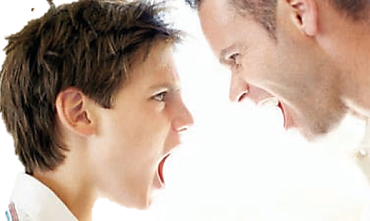



D. Comment vivre le décalogue
5. Honore ton père et ta mère afin que tes jours se prolongent sur la terre.
Pour l’enfant, c’est obéir à ses parents ; puis, devenu adulte, c’est les respecter et pourvoir à leurs besoins.
Obéissons à nos parents avec amour et respect, honorons-les par notre langage et par notre attitude, voilà ce qui plaît à Dieu !

Slide 23

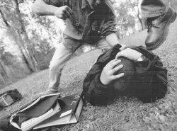



D. Comment vivre le décalogue
6. Tu ne tueras point.
En réalité, le meurtre est interdit.
Évitons de porter atteinte à la vie ou à la santé de notre prochain; mais secourons-le dans le péril et dans le besoin.

Slide 24





D. Comment vivre le décalogue
7. Tu ne commettras point d’adultère.
L’homme et la femme qui avaient des relations sexuelles avec un autre que le conjoint étaient punis de mort.
Soyons chastes et purs dans nos pensées, dans nos paroles et dans nos actions; soyons fidèles en paroles et dans nos actes.

Slide 25
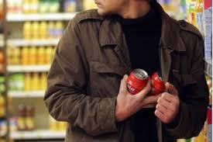
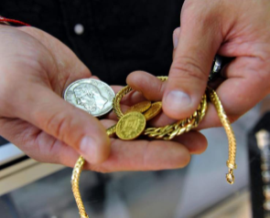



D. Comment vivre le décalogue
8. Tu ne déroberas pas.
Inclut les biens d’autrui et l’enlèvement d’une personne; y compris aujourd’hui, les pratiques commerciales malhonnêtes.
Ne volons ni par commission ni par omission…
Si nous n’aidons pas avec nos ressources, c’est comme si nous avions volé.

Slide 26



D. Comment vivre le décalogue
9. Tu ne porteras point de faux témoignages contre
ton prochain.
Il est interdit de mentir au tribunal ou ailleurs.
Évitons de mentir à notre prochain, de le trahir, calomnier ou diffamer;
mais sachons l'excuser, dire du bien de lui et juger charitablement sa conduite.

Slide 27
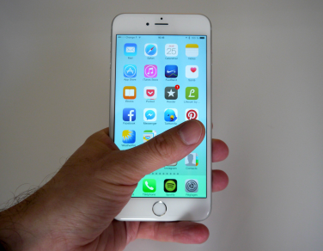




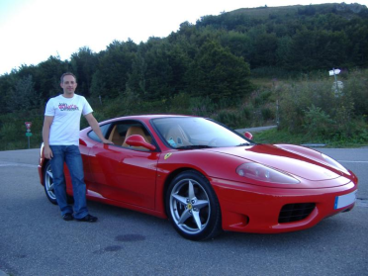
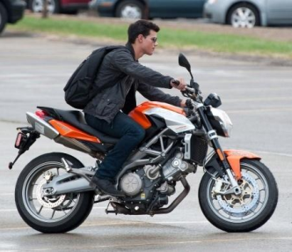
D. Comment vivre le décalogue
10. Tu ne convoiteras point ce qui est à ton prochain.
Ne convoite ni sa maison, ni sa femme… ou alors imagine devoir aussi supporter tous ses problèmes…
Ne désirons point les habits de marque, l’Ipad, la voiture de sport, la villa de l’autre…
Prenons soin à lui en assurer la paisible possession.

Slide 28
plan
Intro : La loi, c’est quoi?
A. Diverses lois
B. Lois de la Bible
C. La loi pour Jésus et pour nous
D. Comment vivre les 10 commandements
Conclusion : Un verbe à conjuguer

Slide 29
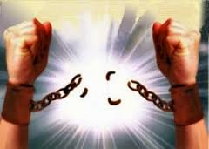


Conclusion – LIBRES…
Si le Fils vous libère, vous serez alors vraiment libres. Jean 8.36
Libres d’aimer!
Par ceci nous avons connu l’amour, c’est que lui a laissé sa vie pour nous ; et nous, nous devons laisser nos vies pour les frères. 1 Jean 3.16

Slide 30

Conclusion – un verbe à conjuguer: aimer!
Dieu
Connaître et AIMER
Dieu
2. L’AIMER
Lui seul
3. AIMER pour
l’adorer
4. AIMER en vivant
pour Lui
5. AIMER ses parents en
les honorant
6. AIMER son prochain,
lui porter secours
7. AIMER en pureté
et fidélité
8. AIMER : aider l’autre,
lui donner
9. AIMER : valoriser,
bénir l’autre
10. AIMER : être content
et reconnaissant
AIMER

Slide 31


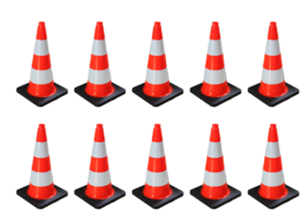

Conclusion – un verbe à conjuguer: aimer!
Respecter
les droits
du prochain,
c’est bien…!
10 décembre 1948
Déclaration Universelle
des
Droits de l’Homme
Comme papa!
Aimer
son prochain,
c’est mieux !
PARCOURS BALISÉ
DE L’AMOUR
…en sorte que vous soyez les fils de votre Père qui est dans les cieux !
Matt 5.45
le décalogue

Slide 32
La loi, UN DISCOURS A DÉCODER !
FIN
MERCI
POUR VOTRE ATTENTION!

